Slide 1
疼惜國家台灣、遍傳基督福音落實新倍加運動
張德謙牧師

Slide 2
前 言
疼惜國家台灣、遍傳基督福音
2012~2013年我們的宣教主題是《疼惜國家台灣、遍傳基督福音》。這是自2006年以來，從家庭、教會、社會、國家直到2014~2015年的普世主題，無不朝向《認同、委身、成長》的十年宣教總目標。「疼惜國家台灣」除了在台灣處境中，用愛與受苦來認同所有住民外，更要活出跟隨基督的信心，遇到困境永不放棄的生命感染力。

Slide 3
前 言
從整全宣教來疼惜國家台灣
「疼惜」是台灣人特有的情感用語，除了有不捨之意，更是打從心底流露出深層又真實的疼愛。當我們說「疼惜國家台灣」時，乃以「生命共同體」的高度來認同這塊土地上所有人民。我們不捨仍有數以千計的人找不到生命出口，因失業、卡債、高房價、政經衝突、家庭危機、無價值感…等等，造成生命不可承受的重與痛。教會必須站在信仰不斷訴說盼望的信息，以行動帶出盼望的記號。

Slide 4

一、宣揚福音
「一領一．新倍加」宣教運動推動中心為促進整體長老教會的宣教異象，除了到各中會/族群區會報告年度宣教事工外，也舉行2012年事工研討會；會中廣納教會之建議並鼓勵各教會、中會/族群區會設立「新倍加執行小組」，點燃信徒的宣教熱情。

Slide 5

一、宣揚福音
同時與教育委員會合辦7場兒少青牧養研習會及兒少青宣教策略研習會（MEBIG－聖靈點燃，委身戰士），也協辦南與北出版社3場「永續競爭力與職場裝備」，提供兒少青及職場宣教的新看見。

Slide 6
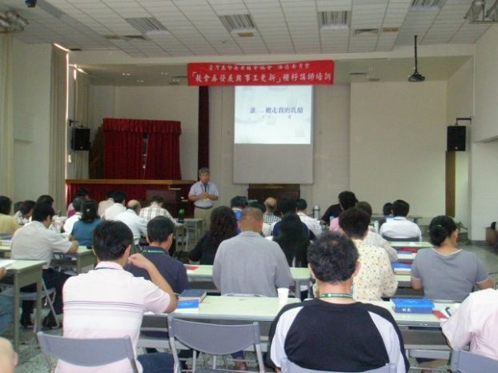
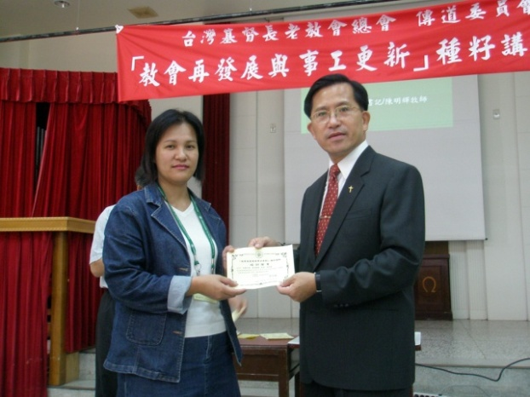
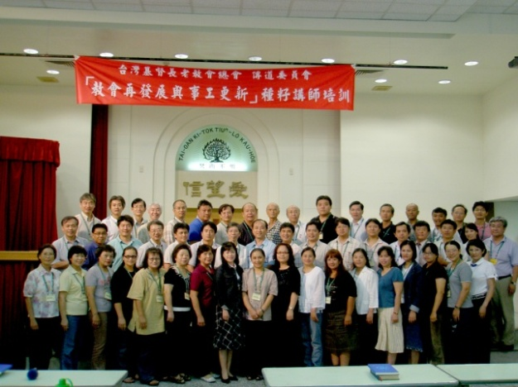
一、宣揚福音
傳道委員會也舉辦「傳道事工懇談會」，針對已執行2年的「傳道師在職教育制度」做各中區會執行報告與建議，使傳道師能得到更良好的培育與督導。面對社會快速的變遷，鼓勵中會舉辦「教會再發展與事工更新」種籽教會研習會，讓教會以更多元的事工觸碰社區居民的心。

Slide 7

一、宣揚福音
青年事工委員會也透過「我愛台灣宣教營」（I Love Taiwan Mission）及「普世青年交流計劃」（Ecumenical Youth Exchange Program, EYEP）來培育青年宣揚福音的熱情，激勵國內外青年對上帝宣教的委身。

Slide 8
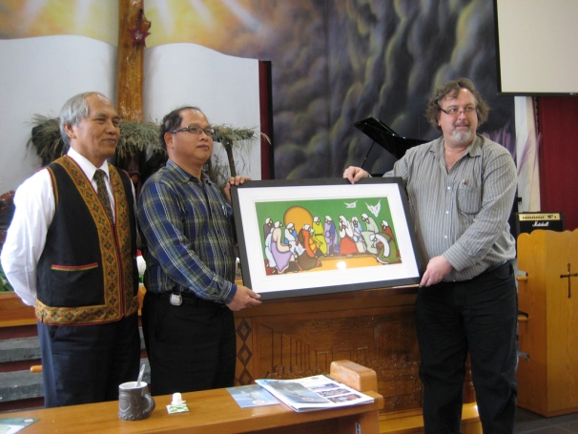
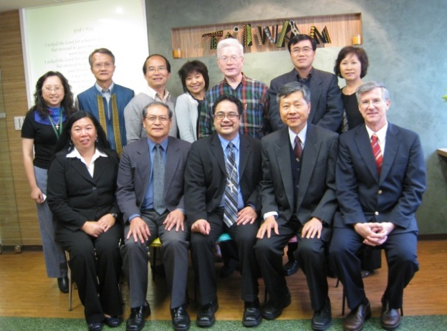
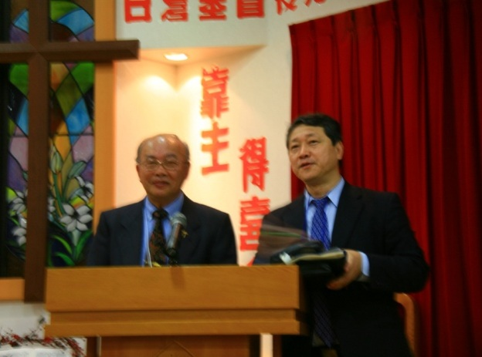
一、宣揚福音
過去一年，普世關係委員會與各委員會都與國外夥伴教會進行許多宣教策略交流，如CWM東亞區牧師於台神進修、普世改革宗教會聯盟(WCRC)派專人來台採訪、加拿大長老教會（PCC）宣教訪視團、美國長老教會（PCUSA）以及日本基督教團與本教會簽定宣教協議。

Slide 9
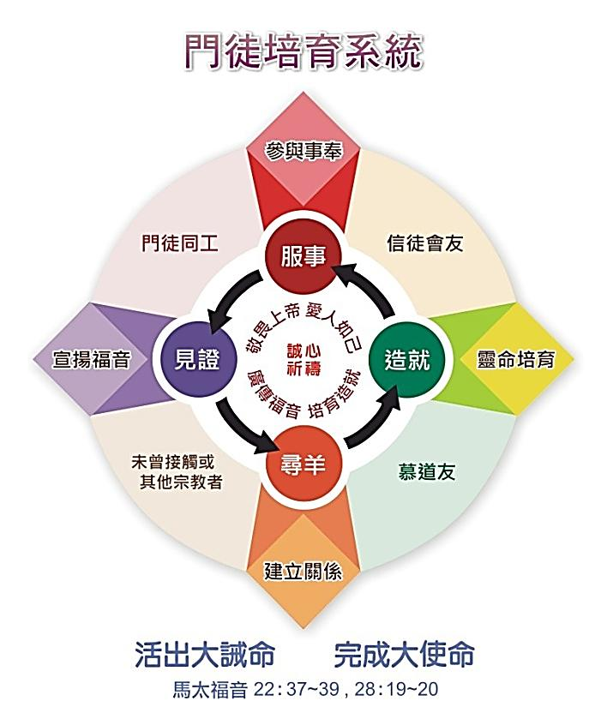
二、培育上帝兒女
於2011年開始規劃門徒培育系統，裝備「慕道友」受洗成為「信徒」，信徒培育造就成為「門徒」，門徒訓練進入社群帶領「未曾接觸福音信仰者」進教會；盼望每位信徒經歷「靈命培育」→「參與事奉」→「宣揚福音」→「建立關係」這四個過程，成為基督精兵去宣揚福音。

Slide 10
三、愛心服事
疼惜台灣從愛心服事開始。耶穌的「愛」是信仰的核心內涵，而耶穌的「服事」態度是宣教典範。保羅更告訴我們要「憑愛心行事，正如基督愛我們，為我們捨了自己，當作馨香的供物和祭物，獻與上帝。」（弗5：2）愛心服事是基督徒的生命意義與價值。當我們愛心服事時，是願意讓自己當成一個器皿—一個流露上帝愛的器皿，「眾人因此就認出你們是我的門徒了。」（約13：35）

Slide 11
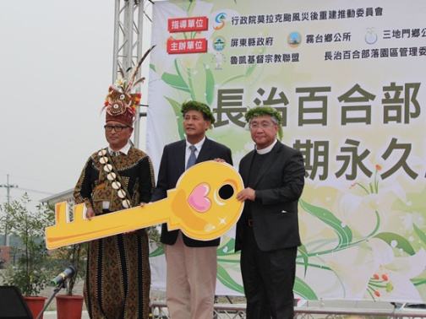
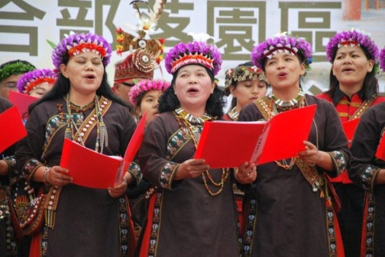
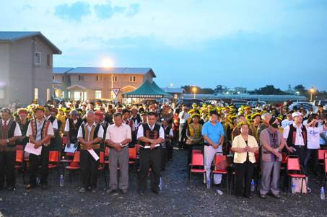
三、愛心服事
2011年8月8日是88水災兩週年，高雄已建置勤和平台避難屋，而本教會與紅十字總會合作興建的「長治百合部落園區」已落成使用。但是阿里山鄉來吉部落原鄉重建案，仍然還沒有進展。目前原宣、教社兩委員會仍持續與該部落族人一起努力尋求解決對策。

Slide 12
三、愛心服事
張天從牧師創作 2012.4.8
八八水災重建站 聯合產品感謝詩
八月八日做風颱 近山倚海大水災
南台損傷真利害 四面八方同關懷
長老教會有負擔 建立七個重建站
心靈復建漸起色 在地產業好成績
思考部落好將來 總體營造無限界
手工藝品農特產 文化特質顯多元
阮攏用心盡力做 支持鼓勵靠兄姊
永續發展存希望 祈禱感謝主幫助
推介各地的物品 提供教會送母親
一兼二顧做好事 固你得福榮耀主

Slide 13
四、社會改造
耶穌不僅是宣揚上帝國的福音，更是社會改革者；他斥責聖殿的買賣行為，直接挑戰既得利益者。而台灣基督長老教會近150年來，不斷通過「愛和受苦」的精神與人民站在一起，以落實上帝國為目標，奮力抵抗不公義的結構，期使人民從各種壓迫、奴役、剝削及不公義中得解放，使台灣的民主與人權得以落實。

Slide 14

四、社會改造
2011年也是我教會發表〈國是聲明〉四十週年紀念，10~11月間於全國舉辦7場「疼惜國家台灣、背起十架向前－紀念國是聲明40週年」台灣國是懇談會，除回顧過去的歷史，也思考我們對現今時代的責任。

Slide 15
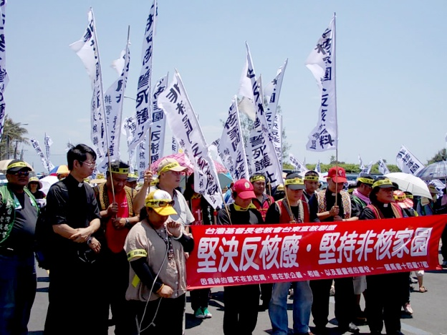
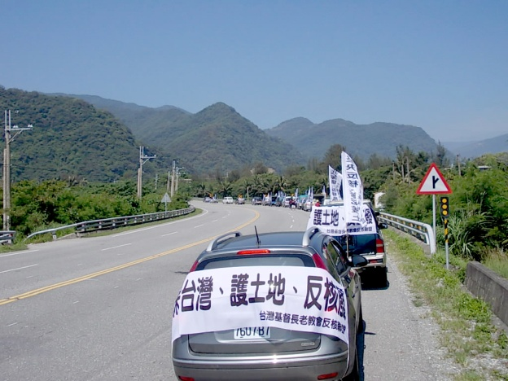
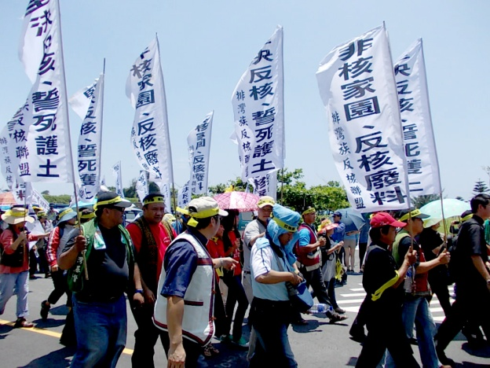
五、關懷受造界
我教會也在4月30日及6月11日兩次與關心此議題的團體共同發起反核遊行，表達從1992年發表〈台灣基督長老教會反核宣言〉以來一貫的立場。同時協助東排中會及排灣中會在台東聯合推動「反核廢」車隊大遊行，表達反對在排灣族的領域內設置核廢儲存場。

Slide 16
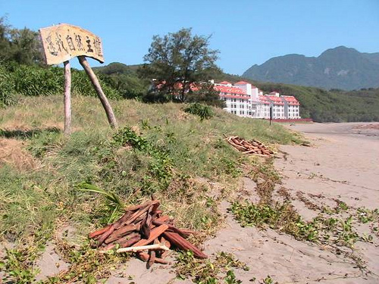
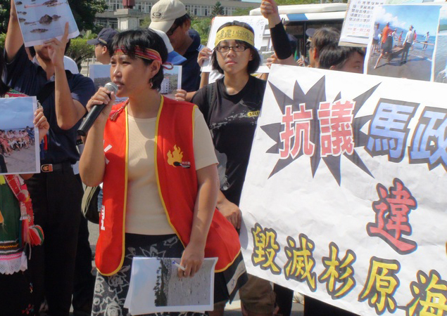
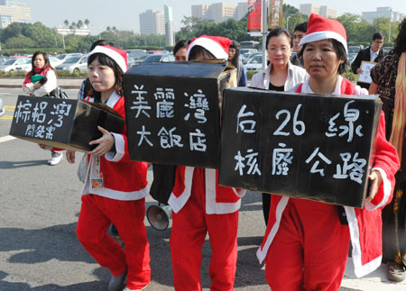
五、關懷受造界
政府與財團不重視民意，不當開發杉原灣，破壞美麗的沙灘與海洋生態。我教會則與刺桐部落的居民站在一起，針對台東縣政府不當開發杉原灣召開記者會，並經原宣、教社及各界的努力，最高法院宣判台東縣政府的環評無效定讞而使美麗灣大飯店暫停施工，還給原住民應有的尊重與土地的權利。

Slide 17

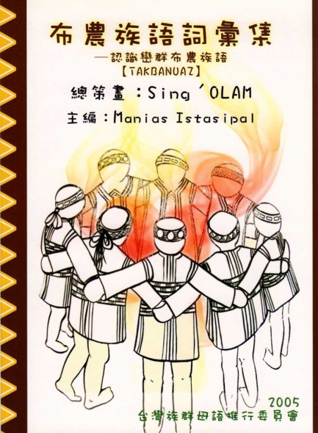


六、福音與文化
台灣族群母語推行委員會致力出版客家繪本、布農語法構詞教材、Kebalan讀本、Sakizya語詩歌集……等等，也鼓勵中區會辦理族語課程與活動，更協助神學院白話字課程與母語教學。

Slide 18
六、福音與文化
文化是上帝賜給人類創造力的成果，教會當尊重且學習在多元文化裡的智慧。面對台灣的許多宗教，教會當求那賜智慧與人的上帝，讓基督教的信仰能成為豐富台灣文化的重要因素。如透過復活節、聖誕節、母親節、父親節等活動讓人接觸在基督裡的神聖與莊嚴；並藉由神學省思與探討各族群的祭典、儀式的信仰意義，讓人民在肯定自我的文化價值中，得著基督的思典。

Slide 19

務要傳道使基督福音遍傳
台灣因著許多雲彩般見證人的佳美腳蹤，至今已建立了1220間長老教會，有25萬的信徒。信仰前輩們秉持上帝的話「無論得時不得時，總要專心；並用百般的忍耐，各樣的教訓，責備人、警戒人、勸勉人。」（提後4：2），活出了基督徒傳福音的生命態度：迫切、準備、忍耐以及全備關懷。

Slide 20

務要傳道使基督福音遍傳
未來的一年，台灣無論在政經、社會、環境、生活及心靈各方面，仍面對許多艱難的挑戰。但只要我們願意堅定我們的信心，謙卑與上帝同行，在世人中見證上帝的榮耀。相信這紛紛擾擾的台灣處境，我們全體信徒委身於上帝國的宣教是上帝給教會的宣教契機。一人領一人，為主興起發光，台灣人必再次經驗上帝的疼惜，使基督福音遍傳。

Slide 21


